Slide 1

Visualización de Data en Tiempo Real
Arquitectura de Computadores y Ensambladores 2
Escuela de Ingenieria de Ciencias Y Sistemas
Facultad de Ingenieria
Universidad de San Carlos de Guatemala

Slide 2


Agenda
Recursos
Link del Video
RECORDATORIOS
Visualización de Datos en la Web
Link de Quizziz

Slide 3

COMPETENCIA(S) QUE DESARROLLAREMOS
diseña una interfaz gráfica para visualización de datos en tiempo real usando herramientas como Processing o p5.js para representar información recolectada desde sensores conectados a Arduino

Slide 4
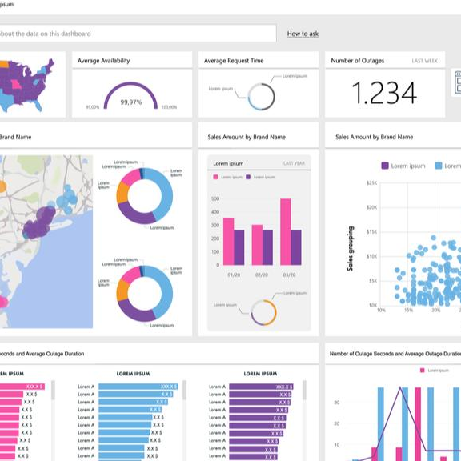
Visualización de Datos en la Web
¿Qué es la visualización de datos?
La visualización de datos consiste en representar información compleja mediante gráficos, diagramas o animaciones para facilitar su comprensión. En la web se logra usando herramientas como librerías y frameworks que permiten integrar estos elementos a sitios interactivos.

Slide 5
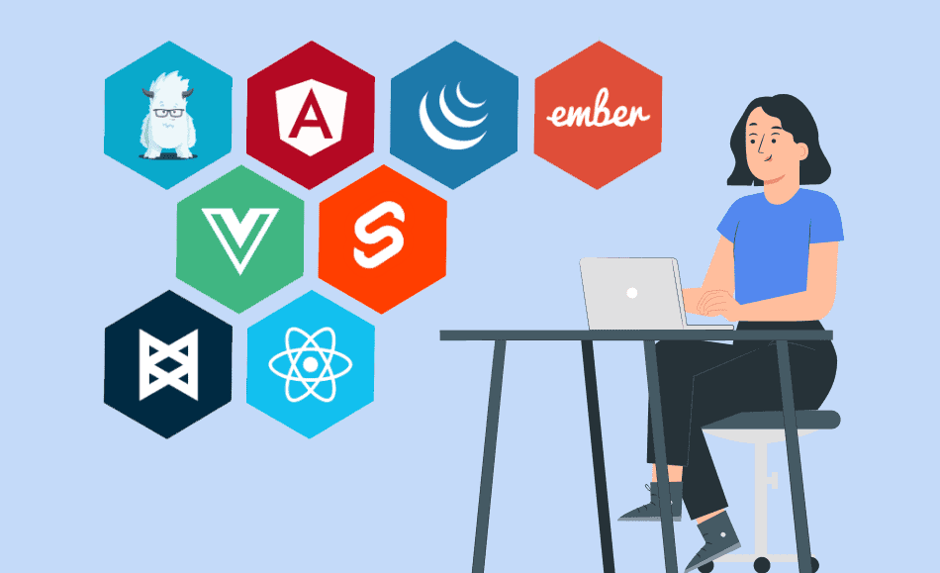
Uso de Framework populares
Los frameworks ayudan a construir interfaces visuales dinámicas. Algunos ejemplos son:
  D3.js: Para visualizaciones personalizadas avanzadas.
  Chart.js / Recharts / Victory: Para gráficos simples y rápidos.
  Vue + Viz.js, React + Plotly: Integración en aplicaciones modernas.

Slide 6
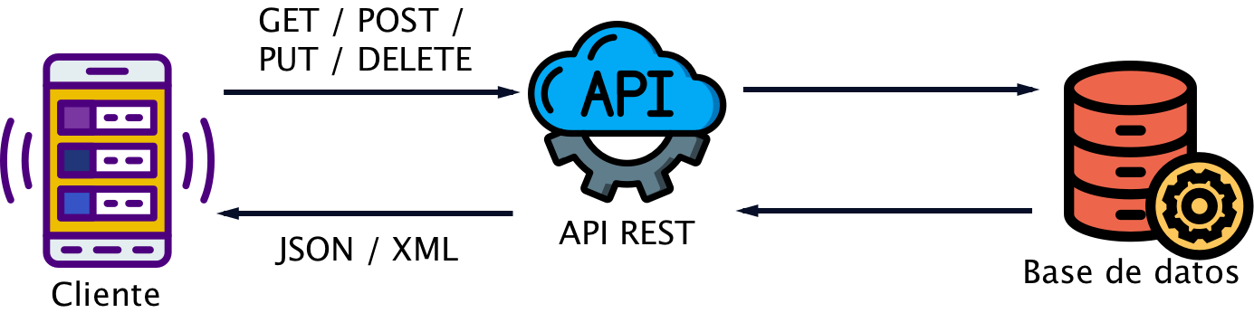
¿Qué es una API?
Una API (Application Programming Interface) es una interfaz que permite a diferentes programas comunicarse entre sí. En la web, las APIs públicas ofrecen acceso a datos estructurados (como estadísticas, clima o finanzas) que luego pueden ser visualizados.

Slide 7
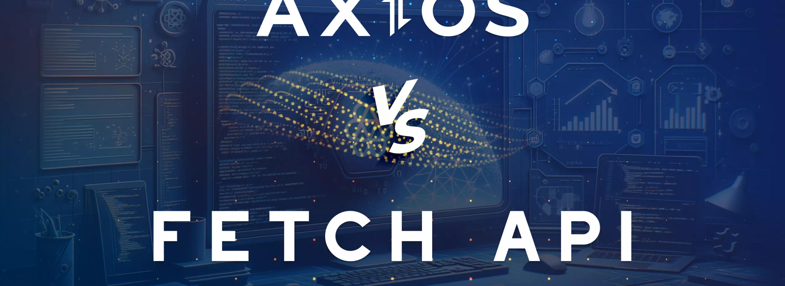
Librerías populares de consumo de datos
Estas librerías facilitan obtener y procesar datos desde APIs:
  Axios / Fetch API: Para solicitudes HTTP.
  PapaParse: Para leer archivos CSV.
  Lodash / Ramda: Manipulación funcional de datos.

Slide 8

¿Qué es p5.js?
> p5.js es una biblioteca de JavaScript orientada al arte y visualización creativa. Permite dibujar gráficos directamente sobre el navegador y manipularlos en tiempo real. Ideal para proyectos artísticos o educativos.

Slide 9
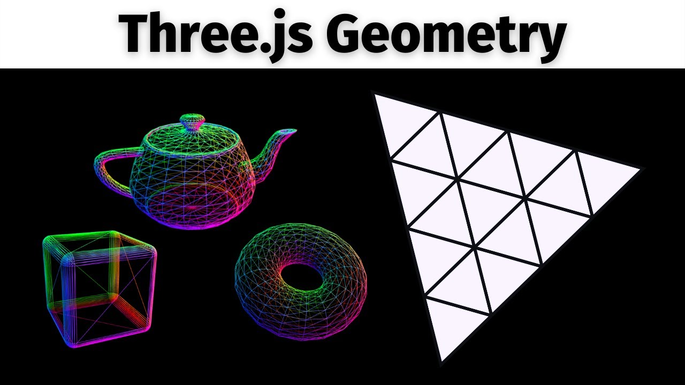
¿Qué es Three.js?
Three.js es una librería de JavaScript para crear gráficos 3D en el navegador usando WebGL. Facilita la creación de escenas 3D interactivas y es ideal para visualizaciones avanzadas o experiencias inmersivas.

Slide 10

APLICACIONES POR MEDIO DE EJEMPLOS
Cuando se pueda dar ejemplos de aplicacion que vallan de acuerdo a los temas vistos (comprension y aplicacion)
Parte de la Taxonomía de Bloom nos habla de la parte de crear (llevar a la realidad la teoría aprendida) trata de dar ejemplos de este estilo, si aplican

Slide 11

CONCEPTOS CLAVE APRENDIDOS
P5.js
WebSerial API
WebSocket
Interfaz Web Interactica

Slide 12

NOMBRE DEL VALOR Y/O ACTITUD
Comprensión: Permite interpretar correctamente el funcionamiento de cada parte del sistema IoT y cómo se relacionan entre sí.

Slide 13
REFERENCIAS
https://d3js.org/
https://p5js.org/
https://threejs.org/
https://www.chartjs.org/
https://axios-http.com/
https://developer.mozilla.org/es/docs/Web/API/Fetch_API
https://apexcharts.com/javascript-chart-library/

Slide 14

¡GRACIAS POR SU ATENCIÓN!
DUDAS
RECUERDA QUE TENEMOS NUESTRO FORO SEMANAL DONDE PUEDES CONSULTAR CUALQUIER DUDA QUE TE SURJA EN LA SEMANA

